Slide 1

Pokročilejší teorie v sítích
Michal Koudela

Slide 2
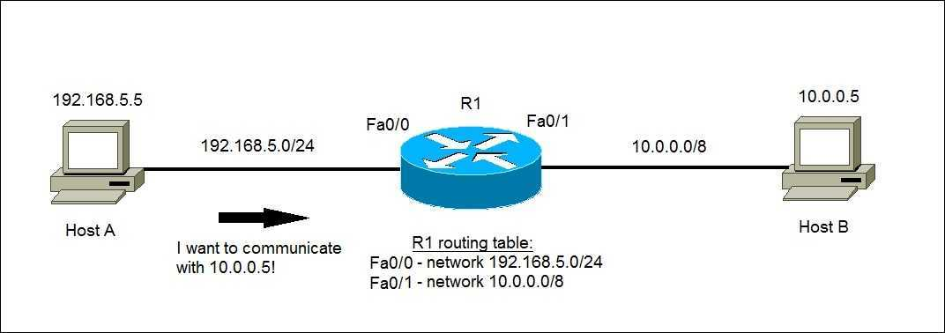
Routování
Používáme pro komunikaci mezi dvěmi sítěmi.
Počítač odešle paket na router ve své síti. Ten nahradí (source) IP adresu paketu svojí vlastní a odešle paket dál podle vlastní routovací tabulky. Když přijde paket zpět na router, pošle jej zpět počítači.

Slide 3
Subnetting
Subnetting je způsob jak se počítají/rozdělují IP adresy.
Už víme že máme IP adresu a něco co nazýváme Subnet mask.
Bity které mají hodnotu nula říkají, že se ty samé bity v IP adrese mohou měnit.
Počet bitů zaznamenáváme do zkrácené formy př. /24
Sub - 255.255.255.0 11111111.11111111.11111111.00000000
IP - 192.168.100.0 11000000.10100000.01100010.00000000
Poslední bity se mohou měnit => rozsah je 192.168.100.0-255

Slide 4
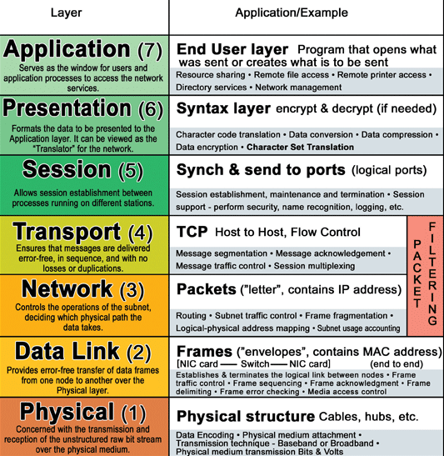
OSI/ISO
Příjímání a odesílání dat funguje na několika vrstvách. Ty dělíme na dva modely OSI/ISO a TCP/IP. První je však modernější a proto by jste se jej měli spíš naučit. Naučit se jak vrstvení funguje se nám bude hodit při analýze provozu a jednotlivých paketů.
Switche nepotřebují více než mac adresu a proto se při analýze dat nedostanou dále než na 2 vrstvu.
Routery zase nepotřebují dále než na 3. vrstvu.

Slide 5
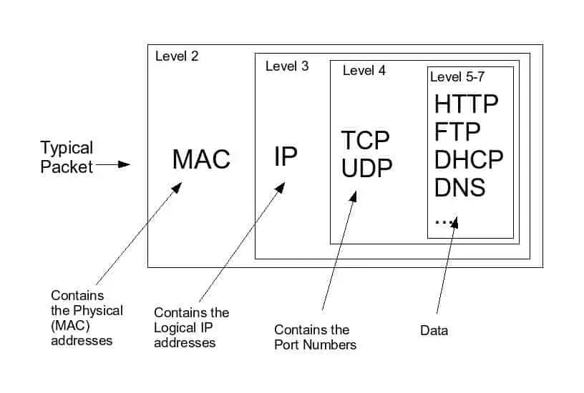
Stavba Framu v Teorii

Slide 6
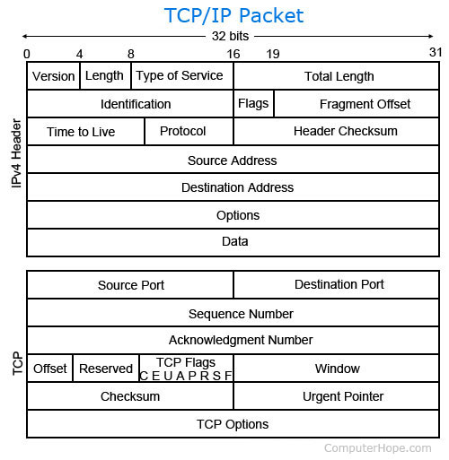
Stavba Dat v Praxi
V praxi po vás nikdo znalost přesného umístění bitu v paketu chtít nebude, ale může se to hodit při vývoji či pokročilejším studiu.

Slide 7
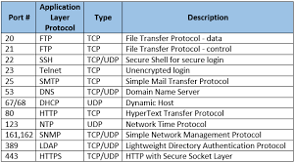
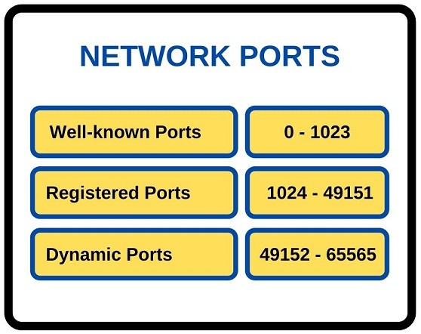
Porty
Ať už se chcete připojit k počítači vzdáleně (SSH – Port 22) nebo si otevřít webové stránky (HTTP – Port 80) je důležité aby tyto služby zůstali separované.
Žádný port nemůže mít na sobě více služeb.
Porty pak dělíme do 3 kategorií na základě použití. Well-known jsou pro výchozí služby. Registered jsou nepoužitelné a Dynamické si můžeme přiřadit ke službě sami.

Slide 8
Protokoly - Standardy
Protokoly jsou “recepty“ jak by spolu měli počítače komunikovat. Poslal byli totiž každý počítač paket tak jak chce tak by v tom byl chaos. Jsou tedy zavedená pravidla jak mají odeslaná data vypadat aby je mohlo další zařízení snadno rozluštit.
Tyto protokoly řadíme nejčastěji podle jejich významu ve vrstvách v OSI/ISO modelu. S většinou jednotlivých protokolů se setkáte později. Já tu vypíchnu ty nejpodstatnější.
HTTP - Hypertext Transportation Protocol. (Odesílá webové stránky)
TCP, UDP – Jsou zodpovědná za odeslání a doručení dat.
SSH – Secure Shell. Vytváří vzdálené připojení k počítači. (Relaci)

Slide 9
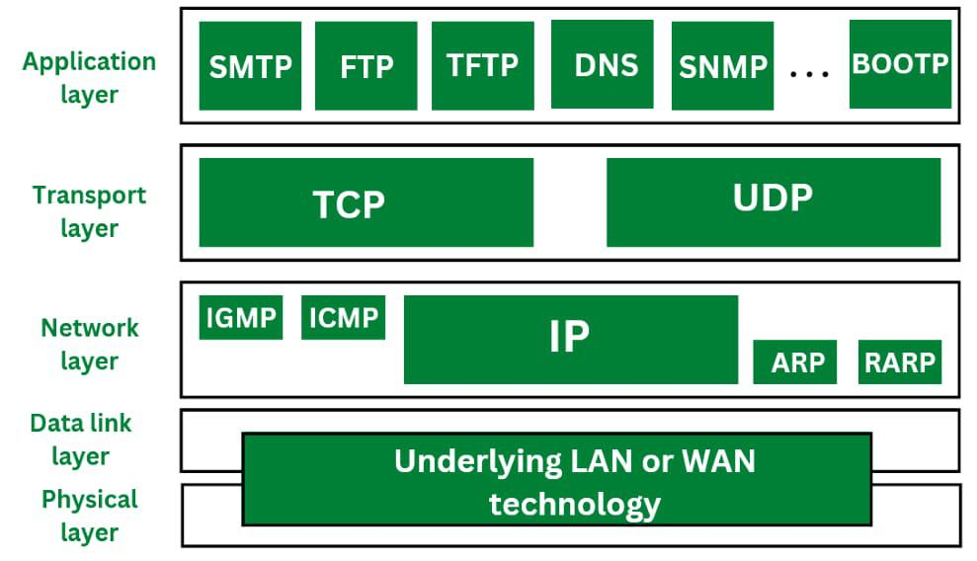

Slide 10
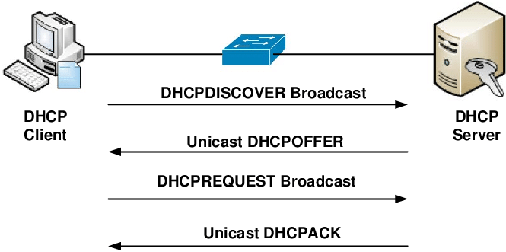
DHCP
Dynamic Host Configuration Protocol je služba běžící běžně na routeru či serveru, která počítači přiřazuje IP adresu v síti na určitý čas. Rozlišujeme několik zpráv, které si počítač s serverem vymění.

Slide 11
TCP vs UDP
Jaký je rozdíl mezi těmito dvěma protokoly které odesílají data?
TCP UDP
- Pomalejší kvůli Three-Way-Handshake
- Zaručené doručení
- Zaručení neporušené integrity
(Ve smyslu kvality ne bezpečnosti)
- Používá jej většina protokolů
- Rychlejší
- Doručení není jisté
- Používá se videohovorů, Sledování videí, poslouchání hudby. A používají jej některé další protokoly.

Slide 12
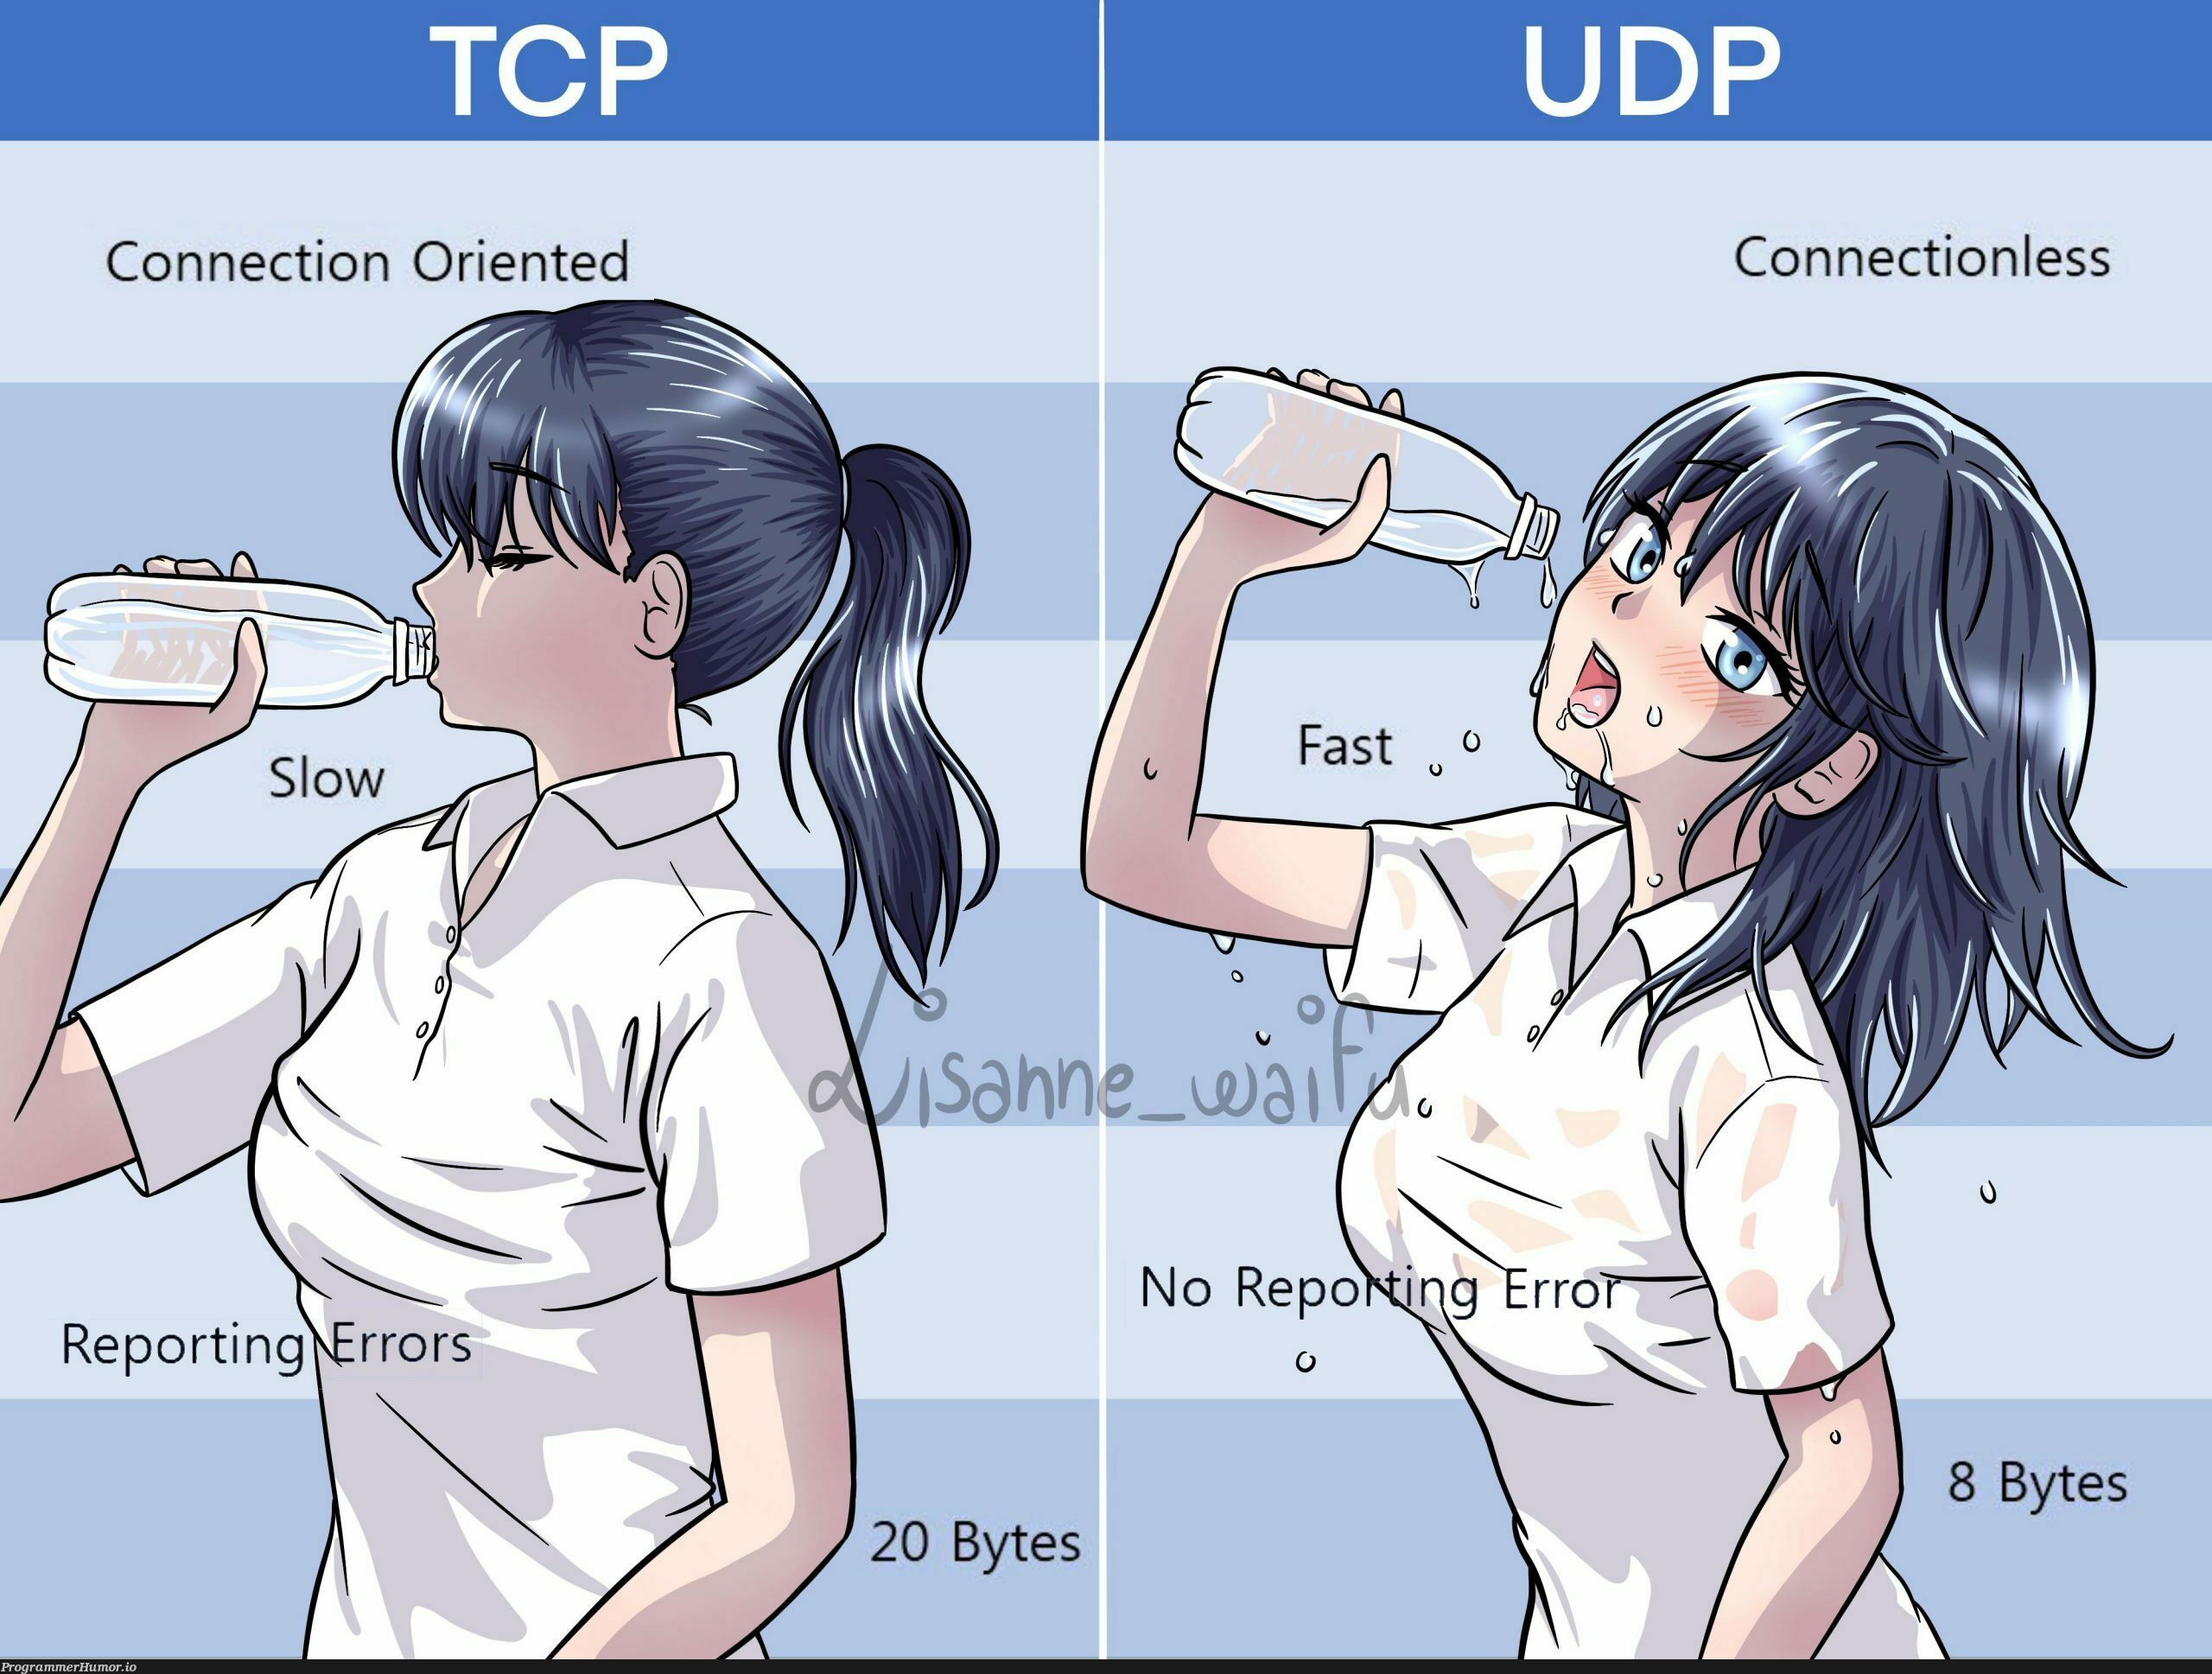

Slide 13
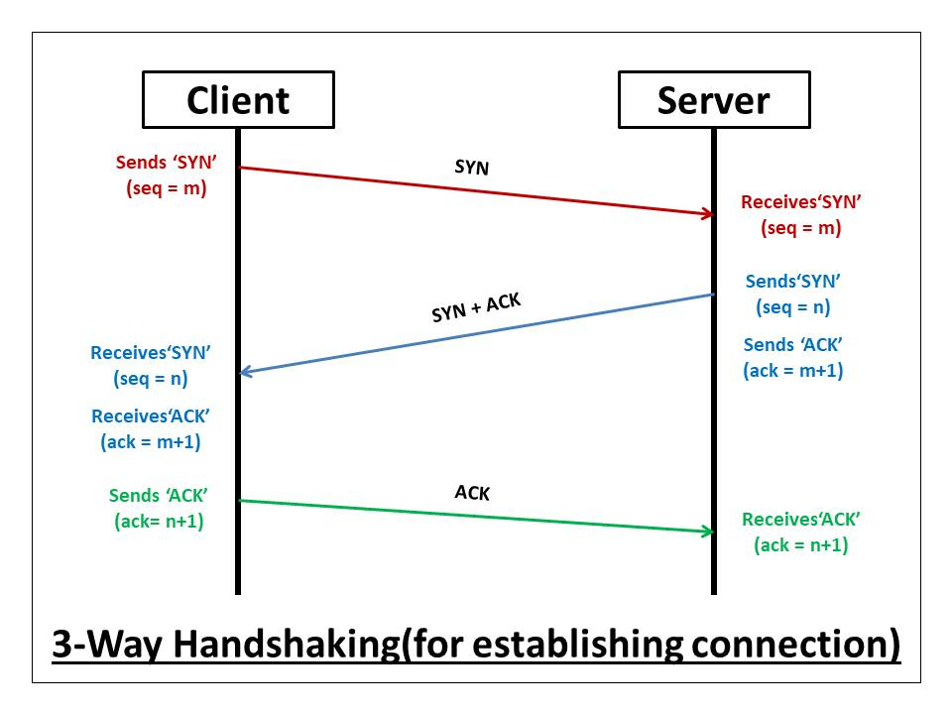
TCP Three way handshake

Slide 14
VLAN
Virtual Local Area Network je způsob digitálního rozdělení sítě. Síť rozdělíme do vlastních rozsahů IP adres s tím že zařízení sdílí switch/router.
Router pak použijeme na komunikaci mezi VLANami.
VLANy se číslují (z pravidla po desítkách): VLAN10, VLAN20
Je doporučené, ale ne nezbytně nutné přiřazovat číslo VLANy na základě ip adres. 192.168.10.0/24 => VLAN10
Výhodou jsou zvýšená bezpečnost, rychlost, kontrola.

Slide 15
Zdroje:
Všechno jsem ukradl z internetu nejsem dost hloupý na to abych řekl od koho.

